Slide 1
Пожар и как его избежать
Подготовила:
Воспитатель
Группы 7
Воробьева С.В

Slide 2
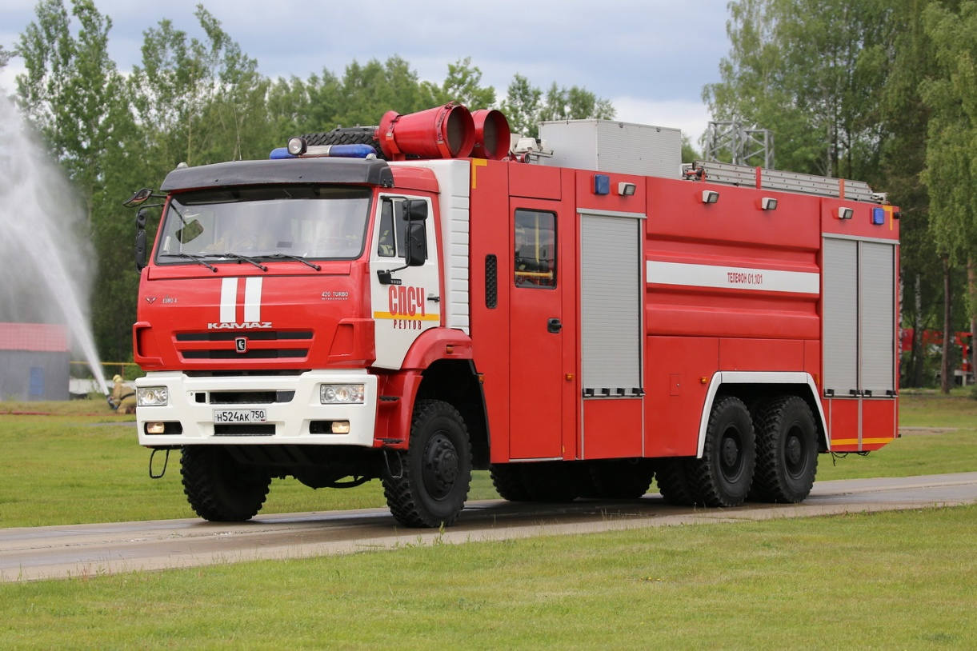
Так выглядит пожарная машина и сам пожарный:

Slide 3
Причины пожара:
Детская шалость

Slide 4
Оставление без присмотра электрические приборы:

Slide 5
Разведение костров, поджигание сухой травы

Slide 6
Как правильно действовать при пожаре?

Slide 7
Не лить воду на электроприборы

Slide 8
Не открывай окно во время пожара

Slide 9
Заткни мокрой тряпчкой рот и двигайся аккуратно к двери

Slide 10
Не используй лифт

